Slide 1
第1章 编译概述
知识点：翻译、解释、编译
  编译的阶段、任务、及典型结构

Slide 2
编译概述
简介
1.1 翻译和解释
1.2 编译的阶段和任务
1.3 编译有关的其他概念
小结

Slide 3
简介
什么是编译？
  把源程序转换成等价的目标程序的过程即是编译。
  百度百科：编译(compilation , compile) 1、利用编译程序从源语言编写的源程序产生目标程序的过程。 2、用编译程序产生目标程序的动作。
  编译就是把高级语言变成计算机可以识别的2进制语言，计算机只认识1和0，编译程序把人们熟悉的语言转换成2进制的。
编译程序的设计涉及到的知识：
  程序设计语言
  形式语言与自动机理论
  计算机组成与体系结构
  数据结构
  算法分析与设计
  操作系统
  软件工程等

Slide 4
1.1 翻译和解释
一、程序设计语言
二、翻译程序

Slide 5
一、程序设计语言
充当人与问题和协助解决问题的计算机之间的通讯工具
机器语言 汇编语言 高级程序设计语言
低级语言 特点：与机器相关
  机器语言
  符号语言 汇编语言
高级语言 特点：与机器无关
  过程性语言—面向用户的语言 如：C、Pascal
  专用语言—面向问题的语言 如：SQL
  面向对象的语言 如：Java、C++

Slide 6
高级语言的优点
高级语言独立于机器。所编程序移植性比较好。
不必考虑存储空间的分配问题，不需要了解数据从外部形式转换成机器内部形式的细节。
  用变量描述存储单元
具有丰富的数据结构和控制结构。
  数据结构：数组、记录等
  控制结构：循环、分支、过程调用等。
更接近于自然语言。
  可读性好，便于维护。
编程效率高。

Slide 7
二、翻译程序
翻译程序扫描所输入的源程序，并将其转换为目标程序，或将源程序直接翻译成结果。
源程序
翻译程序
目标程序或执行结果
翻译程序分为两大类：
  编译程序(即编译器)：把源程序翻译成目标程序的翻译程序。
  解释程序(即解释器)：直接执行源程序的翻译程序。

Slide 8
编译程序
将某一种程序设计语言写的程序翻译成等价的另一种语言的程序的程序, 称之为编译程序(compiler) 。
汇编语言程序
汇编程序
机器语言程序
一种语言程序
编译程序
另一种语言程序
有时特指：
高级语言程序
编译程序
低级语言程序

Slide 9
编译和执行阶段
数据
源程序
编译程序
目标程序
计算机
结果
编译时
执行时
编译时间：实现源程序到目标程序的转换所占用的时间。
源程序和数据是在不同时间（即分别在编译阶段和运行阶段）进行处理的。

Slide 10
解释程序
数据
源程序
解释程序
结果
解释程序解释执行源程序，不生成目标程序
同时处理源程序和数据
一种有效的方法：先将源程序转换为某种中间形式，然后对中间形式的程序解释执行。

Slide 11
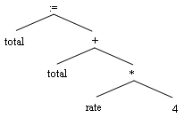
total:=total+rate*4 的解释过程
调用一个过程，执行右边的表达式，计算结果送入total的存储单元
解释程序先将源程序转换成一棵树
递归调用过程，对表达式进行计算
遍历该树，执行结点上所规定的动作。

Slide 12
翻译与解释
翻译程序与解释程序的比较
  翻译程序：以源程序输入顺序处理程序语句
  解释程序：按照源程序的逻辑流程进行工作
解释程序的优缺点
  优点：与用户通信方便，比较灵活
  适应性强，只需要安装正确的解释器，程序在任何CPU上都能够被运行
  缺点：速度慢,因为程序需要被逐行翻译，导致速度变慢
  解决办法：先翻译成某种中间形式的程序

Slide 13
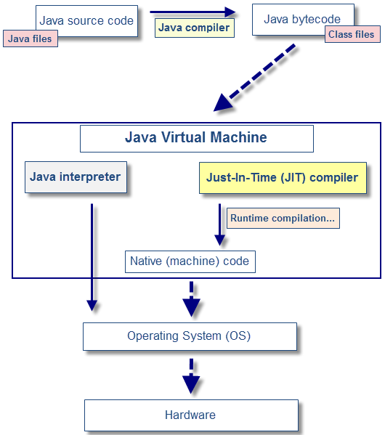
Java语言处理器：编译+解释
  编译：
  用javac 把源代码编译成
  .class 文件（平台无关的
  字节码）。
  解释：
  Java虚拟机对字节码解释执行。

Slide 14
Java语言处理器（续）
JIT（Just-in-time）即时编译
  在运行中，程序处理输入的前一刻首先把字节码翻译成为机器语言，然后再执行程序。
  编译行为发生在程序运行期间，该编译器被称为即时编译器
  可以加快java程序的运行速度
HotSpot VM中的JIT
  组合了编译、性能分析以及动态编译。
  只编译“热门”代码，即执行最频繁的代码。
  client版和server版两个编译器。
    默认：用client版的。
    启动时，指定-server参数，启动server版的编译器。
    Server版适用于需要长期运行的服务器应用程序，针对最大峰值操作速度进行了优化。

Slide 15
1.2 编译的阶段和任务
自然语言的翻译的例子（英译汉）
I wish you success
两阶段完成翻译
  分析：
  分析单词：I，wish，you，success
  分析语法：主语，谓语，宾语，宾补
  分析语义：我希望你成功
  综合：
  综合英语的意思、上下文环境和汉语的表达习惯，完成翻译：祝你成功

Slide 16
1.2 编译的阶段和任务
一、分析阶段
根据源语言的定义，分析源程序的结构
  1.词法分析
  2.语法分析
  3.语义分析
二、综合阶段
根据分析结果构造出所要求的目标程序
  4.中间代码生成
  5.代码优化
  6.目标代码生成
三、符号表的管理
四、错误诊断和处理

Slide 17
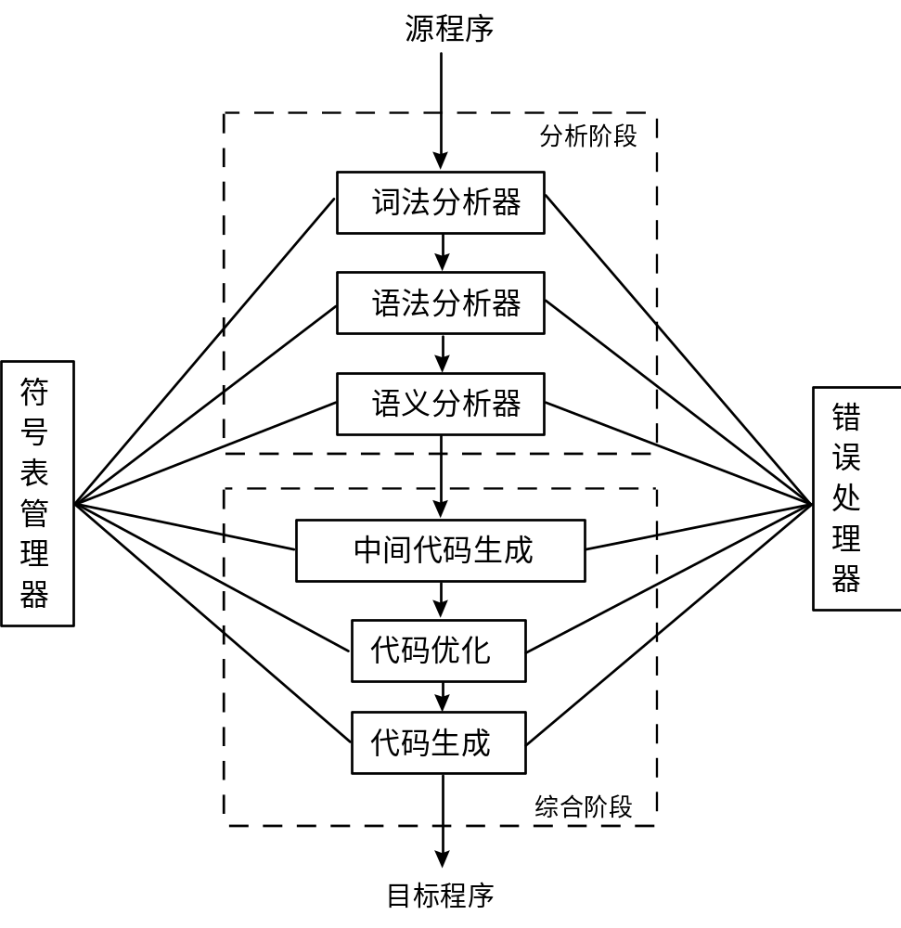
编译程序的典型结构

Slide 18
一、分析阶段
任务：根据源语言的定义，对源程序进行结构分析和语义分析，从而把源程序正文转换为某种内部表示。
分析阶段是对源程序结构的静态分析。
任务划分：
    1.词法分析
    2.语法分析
    3.语义分析

Slide 19
1. 词法分析
扫描，线性分析
词法分析器：
  依次读入源程序中的每个字符，对构成源程序的字符串进行分解，识别出每个具有独立意义的字符串（即单词），将其转换成记号（token），并组织成记号流。
  把需要存放的单词放到符号表中，如变量名，标号，常量等。
形成记号的字符串叫做该记号的单词（lexeme）。
工作依据：源语言的构词规则（即词法），也称为模式（pattern）。
  C语言的标识符的模式是：以字母或下划线开头，由字母、数字或下划线组成的符号串。

Slide 20
对 total:=total+rate*4 的词法分析
(1) 标识符 total
(2) 赋值号 :=
(3) 标识符 total
(4) 加号 +
(5) 标识符 rate
(6) 乘号 *
(7) 整常数 4

Slide 21
空格、注释的处理及其他
分隔单词的空格：被跳过
源程序中的注释：被跳过
识别出来的标识符要放入符号表。
某些记号还要具有“属性值”
  如发现标识符total时，词法分析器不仅产生一个单词符号的类别标记如id，还把它的单词total填入符号表（如果total在表中不存在的话），则total的记号就包括两部分：单词符号的类别标记id、属性值（即指向符号表中该条目的指针）。
  如发现常数3.14时，词法分析器产生一个类别标记如num，这样，3.14的记号就包括两部分：单词符号的类别标记num、属性值（3.14）。

Slide 22
2. 语法分析
层次结构的分析
把记号流按语言的语法结构层次地分组，以形成语法短语。
源程序的语法短语常用分析树表示
工作依据：源语言的语法规则
程序的层次结构通常由递归的规则表示，如表达式的定义如下：
  (1) 任何一个标识符是一个表达式
  (2) 任何一个数是一个表达式
  (3) 如果expr₁和expr₂是表达式，expr₁+expr₂、
  expr₁*expr₂、(expr₁)也都是表达式。

Slide 23
语句的递归定义
如果id是一个标识符，expr是一个表达式，则
  id:=expr 是一个语句。
如果expr是表达式，stmt是语句，则
  while (expr) do stmt 是语句
  if (expr) then stmt 是语句。

Slide 24
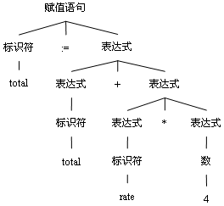
total:=total+rate*4 的分析树

Slide 25
3. 语义分析
对语句的意义进行检查分析
收集类型等必要信息
用语法分析确定的层次结构表示各语法成份
工作依据：源语言的语义规则
一个重要任务：类型检查
  根据规则检查每个运算符及其运算对象是否符合要求；
  数组的下标是否合法；
  过程调用时，形参与实参个数、类型是否匹配等

Slide 26
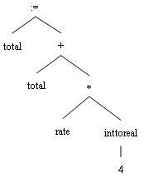
赋值语句 total:=total+rate*4
插入转换符的语法树

Slide 27
total:=total+rate*4 的各分析步骤及其中间结果
total:=total+rate*4
词法分析
id₁:=id₁+id₂*4
语法分析
:=
id
1
+
id
1
*
id
2
4
语义分析
:=
id
1
+
id
1
*
id
2
inttoreal
4

Slide 28
二、综合阶段
任务：根据所制定的源语言到目标语言的对应关系，对分析阶段所产生的中间形式进行综合加工，从而得到与源程序等价的目标程序。
任务划分：
    (4) 中间代码生成
    (5) 代码优化
    (6) 目标代码生成

Slide 29
4. 中间代码生成
中间代码：一种抽象的机器程序
中间代码应具有两个重要的特点：
  易于产生
  易于翻译成目标代码
中间代码有多种形式
三地址代码具有的特点：
  每条指令除了赋值号之外，最多还有一个运算符。
  编译程序必须生成临时变量名，以便保留每条指令的计算结果。
  有些“三地址”指令少于三个操作数

Slide 30
total:=total+rate*4 的三地址代码
temp₁:=inttoreal(4)
temp₂:=id₂*temp₁
temp₃:=id₁+temp₂
id₁:=temp₃

Slide 31
5. 代码优化
代码优化：
对代码进行改进，使之占用的空间少、运行速度快。
代码优化首先是在中间代码上进行的。
temp₁:=inttoreal(4)
temp₂:=id₂*temp₁
temp₃:=id₁+temp₂
id₁:=temp₃
优化编译程序：能够完成大多数优化的编译程序。
temp₁:=id₂*4.0
temp₂:=id₁+temp₁
id₁:=temp₂

Slide 32
6. 目标代码生成
生成的目标代码一般是可以重定位的机器代码或汇编语言代码。
涉及到的两个重要问题：
  对程序中使用的每个变量要指定存储单元
  对变量进行寄存器分配

Slide 33
total:=total+rate*4 的目标代码
MOVF R₀, id₂
MULF R₀, #4.0
MOVF R₁, id₁
ADDF R₀, R₁
MOVF id₁, R₀

Slide 34
赋值语句total:=total+rate*4的各综合步骤及结果
中间代码生成
temp₁:=inttoreal(4)
temp₂:=id₂*temp₁
temp₃:=id₁+temp₂
id₁:=temp₃
代码优化
temp₁:=id₂*4.0
temp₂:= id₁+trmp₁
id₁:= temp₂
目标代码生成
MOVF R₀, id₂
MULF R₀, #4.0
MOVF R₁, id₁
ADDF R₀, R₁
MOVF id₁, R₀

Slide 35
total:=total+rate*4 的翻译过程
total:=total+rate*4
中间代码生成
词法分析
temp₁:=inttoreal(4)
temp₂:=id₂*temp₁
temp₃:=id₁+temp₂
id₁:=temp₃
id₁:=id₁+id₂*4
语法分析
代码优化
:=
id
1
+
temp₁:=id₂*4.0
temp₂:= id₁+trmp₁
id₁:= temp₂
id
1
*
id
2
4
语义分析
目标代码生成
:=
id
1
+
MOVF R₀, id₂
MULF R₀, #4.0
MOVF R₁, id₁
ADDF R₀, R₁
MOVF id₁, R₀
id
1
*
id
2
inttoreal
4

Slide 36
三、符号表管理
编译程序的一项重要工作：
  记录源程序中使用的标识符
  收集每个标识符的各种属性信息
符号表是由若干记录组成的数据结构
  每个标识符在表中有一条记录
  记录的域是标识符的属性
对符号表结构的要求：
  应允许快速地找到标识符的记录
  可在其中存取数据
标识符的各种属性是在编译的各个不同阶段填入符号表的。

Slide 37
声明语句：float total, rate;
词法分析器：
  float是关键字
  total、rate是标识符
  在符号表中创建这两个标识符的记录
语义分析器：
  total、rate都表示变量
  float表示这两个变量的类型
  可以把这两种属性及存储分配信息填入符号表。
在语义分析和生成中间代码时，还要在符号表中填入对这个float型变量进行存储分配的信息。

Slide 38
四、错误处理
在编译的每个阶段都可能检测到源程序中存在的错误
  词法分析程序可以检测出非法字符错误。
  语法分析程序能够发现记号流不符合语法规则的错误。
  语义分析程序试图检测出具有正确的语法结构，但对所涉及的操作无意义的结构。
  代码生成程序可能发现目标程序区超出了允许范围的错误。
  由于计算机容量的限制，编译程序的处理能力受到限制而引起的错误。
处理与恢复
  判断位置和性质
  适当的恢复

Slide 39
1.3 编译有关的其他概念
一、前端和后端
二、“遍”

Slide 40
一、前端和后端
前端主要由与源语言有关而与目标机器无关的那些部分组成
  词法分析、语法分析、符号表的建立、语义分析和中间代码生成
  与机器无关的代码优化工作
  相应的错误处理工作和符号表操作
后端由编译程序中与目标机器有关的部分组成
  与机器有关的代码优化、目标代码的生成
  相应的错误处理和符号表操作
把编译程序划分成前端和后端的优点：
  便于移植、便于编译程序的构造。

Slide 41
二、遍
一“遍”是指对源程序或其中间形式从头到尾扫描一遍，并作相关的加工处理，生成新的中间形式或目标程序。
编译程序的结构受“遍”的影响
  遍数
  分遍方式
    一遍扫描的编译程序
    多遍编译程序

Slide 42
一遍扫描的编译程序
开始
源程序
语法分析器
取记号
语法成分
记号
返回
词法分析器
语义分析及代码生成
整理目标程序
目标程序
控制流
数据流
结束

Slide 43
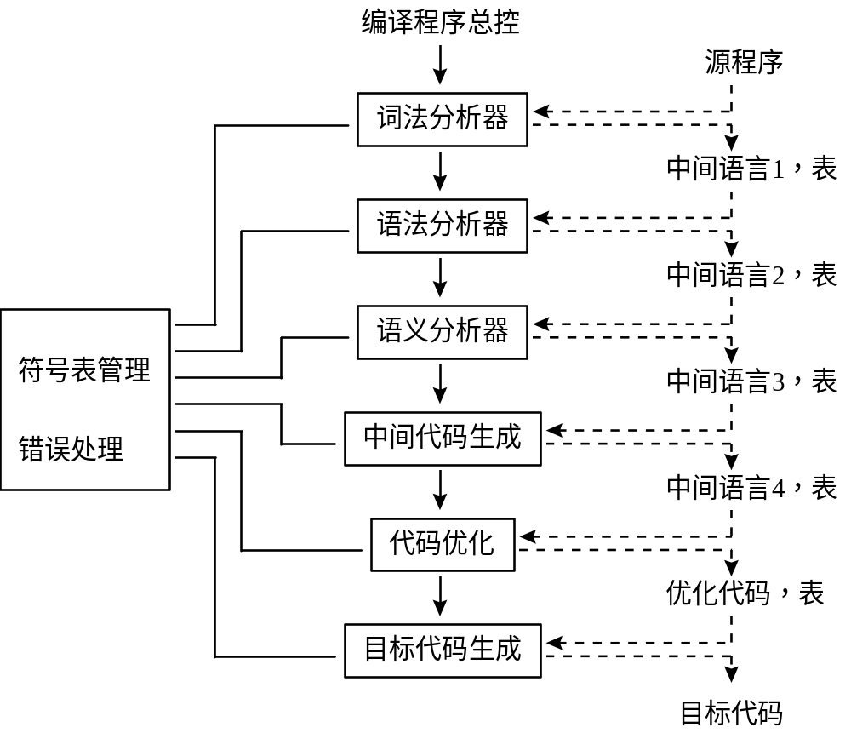
多遍编译程序

Slide 44
编译程序分遍的优缺点
分遍的主要好处：
  可以减少对主存容量的要求
  可使各遍编译程序功能独立、单纯，相互联系简单，编译程序结构清晰。
  能够实现更充分的优化工作，获得高质量目标程序。
  通过分遍将编译程序的前端和后端分开，可以为编译程序的移植创造条件。
分遍的缺点：
  增加了不少重复性的工作。

Slide 45
如何学习本课程
为什么要学习本课程
  计算机类专业重要的基础课
  深刻理解程序设计语言的基础
  深刻理解计算机软硬件工作原理（表驱动自动化程序，自动机理论的典型应用，与计算机组成与体系结构、汇编(机器)语言、操作系统、数据结构等紧密相关 ）
  理解、掌握和设计协议和标准的基础
怎样学好
  课前预习
  课上认真听课
  课后认真复习
  独立完成作业
  有问题及时解决
课程难度较大
  理论意味大，方法比较抽象
  课程内容环环相扣，考前无法突击

Slide 46
小 结
什么是编译
翻译程序：
  编译程序（编译程序、汇编程序）、解释程序
  二者的异同
编译系统（编译环境）
编译程序的伙伴工具、功能及工作原理
  预处理器
  汇编程序
  连接装配程序

Slide 47
小 结（续）
编译程序的各组成部分及其功能
  词法分析
  语法分析
  语义分析
  中间代码生成
  代码优化
  目标代码生成
前端和后端
遍
编译程序的设计涉及到的知识

